Slide 1



XII Conferencia Internacional de Ingeniería Mecánica COMEC 2025
VII SIMPOSIO DE LOGÍSTICA Y GESTIÓN DE LA CALIDAD
Mejora de la Calidad en la Auditoría de Procesos Turísticos mediante Minería de Procesos

Slide 2

Agenda
01
Introducción
02
Objetivo
03
Metodología
04
Resultados y Discusión
05
Conclusiones

Slide 3





Introducción
01
02
03
04
La auditoría de procesos se realiza habitualmente de forma manual
05
Lo que genera retrasos y análisis superficiales.
En el sector turístico
06
Los métodos tradicionales no aprovechan al máximo la información registrada en los sistemas informáticos, dificultando la detección de desviaciones que afectan la calidad del servicio.

Slide 4



Objetivo
Desarrollar un procedimiento para la auditoría del proceso de renta de autos en el turismo, incorporando técnicas de minería de procesos que permitan mejorar la detección de desviaciones, optimizar la toma de decisiones y apoyar la mejora continua

Slide 5


Slide 6
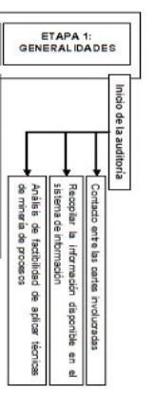

Slide 7
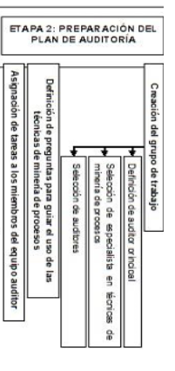

Slide 8
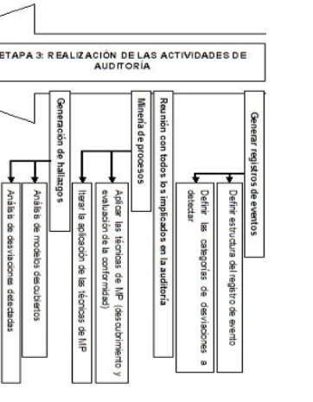

Slide 9
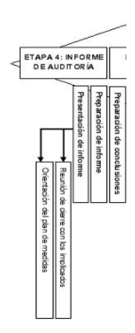

Slide 10


Resultados
La aplicación del procedimiento propuesto en una empresa turística cubana permitió evaluar de manera objetiva la calidad del proceso de renta de autos, detectando ineficiencias y desviaciones que los métodos tradicionales no habían identificado. Los resultados se organizaron en tres ejes: transparencia de la auditoría, detección de desviaciones críticas y mejora en la gestión de la calidad.

Slide 11

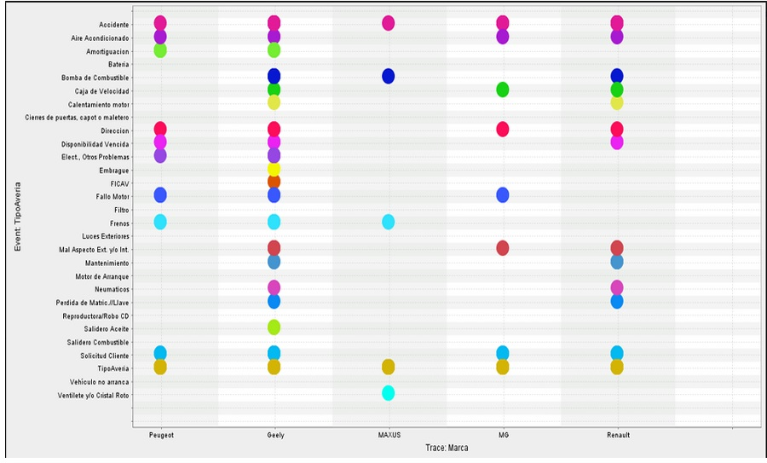
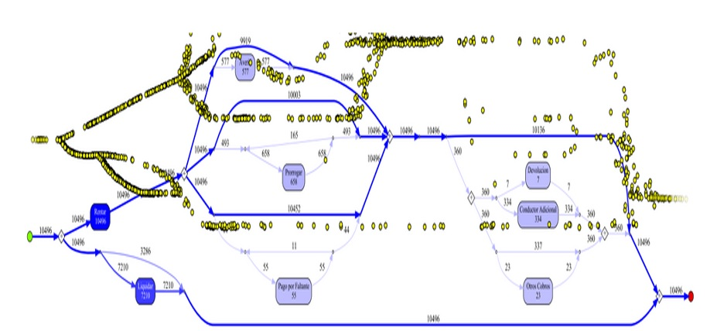

Slide 12
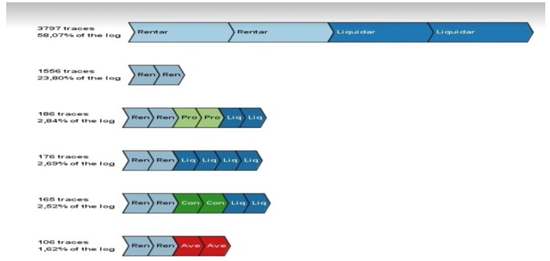
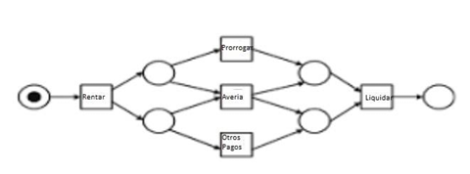

Slide 13
Conclusiones
Los resultados obtenidos demuestran que la integración de la minería de procesos en la auditoría:
Mejora la calidad de las auditorías
Incrementa la transparencia y objetividad.
Mejora la detección de desviaciones críticas.
Optimiza recursos y tiempos.
Fortalece la mejora continua.

Slide 14


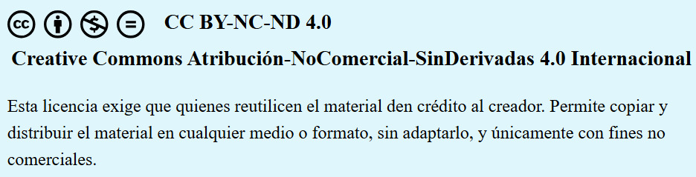
Muchas gracias

